Slide 2
Базовые предположения НЛП

Slide 3
Главной функцией НЛП является моделирование. Моделирование – это процесс, посредством которого мы познаем этот мир, учимся в нем жить, пробуем управлять им. Процесс моделирования сопровождает нас с рождения, т.к. именно моделирование является основным инструментом обретения опыта и способом реализации накопленных знаний.
Кто перестает моделировать, тот перестает жить, как это подобает человеку творческому и созидающему. Без моделирования прекращается развитие и наступает смерть духа, разума и тела...

Slide 4
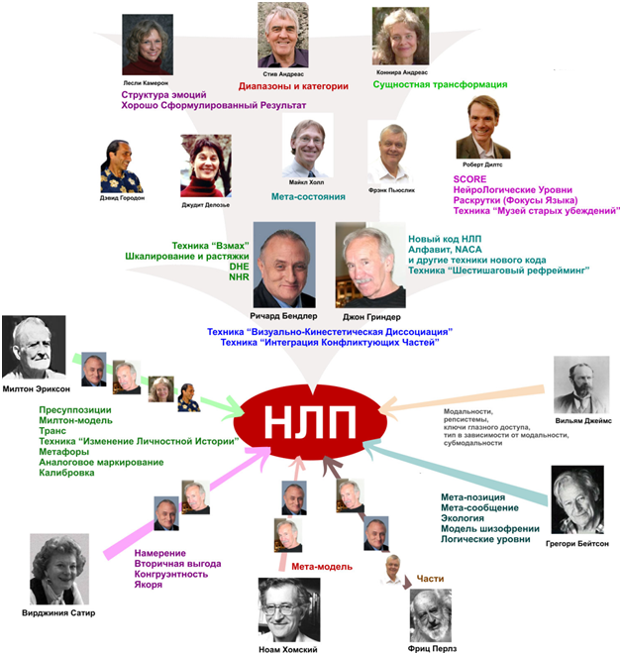

Slide 6
Базовые пресуппозиции НЛП
Карта не равна территории и не равна другим картам.
Сознание и тело – это части одной и той же кибернетической системы.
Весь наш жизненный опыт закодирован в нервной системе.
Субъективный опыт состоит из визуальных образов, звуков и ощущений.
Смысл моего общения заключается в той реакции, которую оно вызывает.
Не бывает поражений, существует только обратная связь.
Любое поведение представляет собой выбор наилучшего варианта, из имеющихся в настоящий момент.
Любое поведение имеет позитивное намерение.
Каждый из нас располагает всеми ресурсами, необходимыми для достижения своих целей; мы создаем свой собственный реальный мир.
Вселенная, в которой мы живем, представляет собой дружественную, изобилующую ресурсами сферу

Slide 7
Карта – это не территория
Карта, или модель мира, обычно начинает формироваться в раннем детстве, когда мир воспринимается непосредственно, ярко и чувственно, а не сквозь призму чужой, кем-то уже придуманной «объективной реальности». И формируется наша модель мира по трем процессам, называемым обобщение, опущение
и искажение.
Все три сильно взаимосвязаны и абсолютно необходимы, иначе человек вовсе не смог бы воспринимать мир.

Slide 8
